Slide 1
超小型衛星による 宇宙可視光背景放射観測ミッション
佐野 圭¹、中川 貴雄²、松原 英雄²、磯部 直樹²、
宮﨑 康行²、松浦 周二³、津村 耕司⁴
¹九州工業大学、²JAXA、³関西学院大学、⁴東京都市大学

Slide 2
研究背景：宇宙背景放射について 超小型衛星による観測提案 ミッション部とバス部の仕様案 検討状況と今後の開発計画
目次

Slide 3
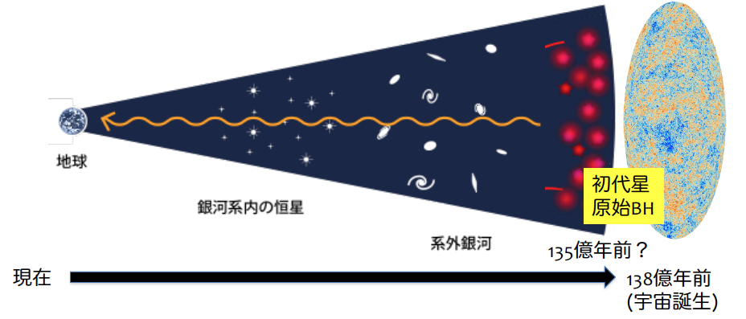
宇宙の歴史と宇宙背景放射
宇宙背景放射
宇宙初期から現在までに放出されたあらゆる
放射の積算
可視光〜赤外線の宇宙背景放射
- 宇宙初期の天体やブラックホールなど
未知天体からの放射を含む
→天体形成史を
解明するために
重要な観測量
宇宙背景放射の概念図

Slide 4
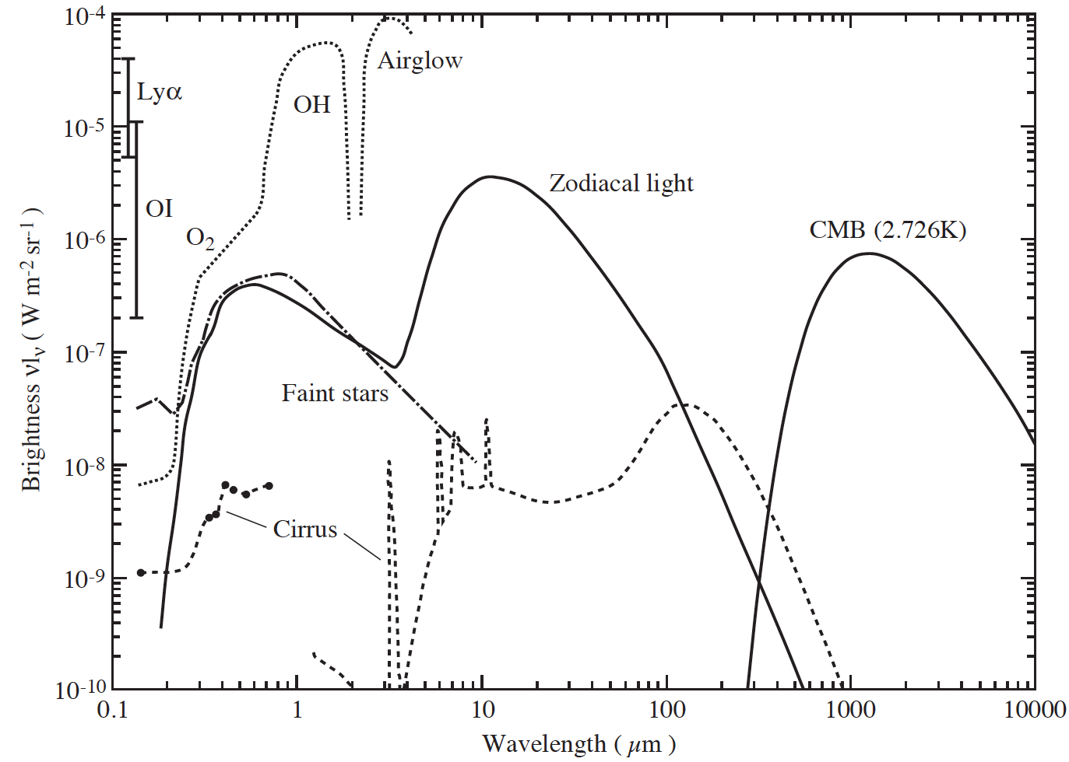
宇宙背景放射の観測
宇宙から飛来する放射：
地球大気放射
+ 太陽系内のダストからの
放射（黄道光）
+ 銀河系内の放射
+ 宇宙背景放射
宇宙背景放射の測定
地球大気放射を避ける
ために宇宙からの観測が
必須
宇宙背景放射
宇宙から飛来する放射成分
Leinert+ 1998
輝度
宇宙背景放射の
輝度レベル
波長

Slide 5
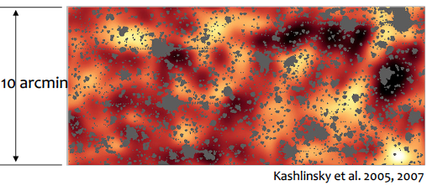
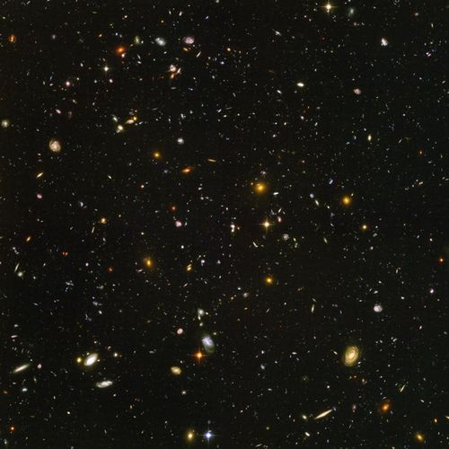
宇宙背景放射超過問題
これまでの宇宙背景放射の測定
- 近赤外線域において、系外銀河の積算を上回る輝度、大角度スケールのゆらぎを観測
輝度
輝度のゆらぎ
Sano+ 2020
宇宙背景放射
0.16 deg
銀河の積算
Hubble Ultra Deep Field
http://www.spacetelescope.org/science/deep_fields/
問題点：超過光の起源天体が不明
→ 解明する必要あり

Slide 6
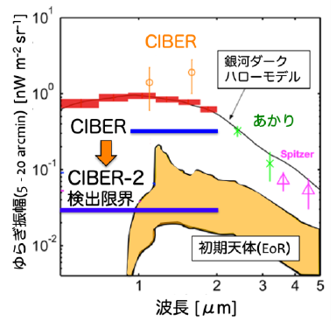
ロケット観測実験CIBER-2
Cosmic Infrared Background Experiment 2
(CIBER-2）
可視光〜近赤外線（0.5〜2.0 $μ$m）の
宇宙背景放射のスペクトルとゆらぎを
観測し、その起源天体を解明
（ハロー星か初代天体か）
NASAの観測
ロケットに口径30cm
望遠鏡を搭載し、
撮像および分光観測
Shirahata+ 2016一部改変

Slide 7
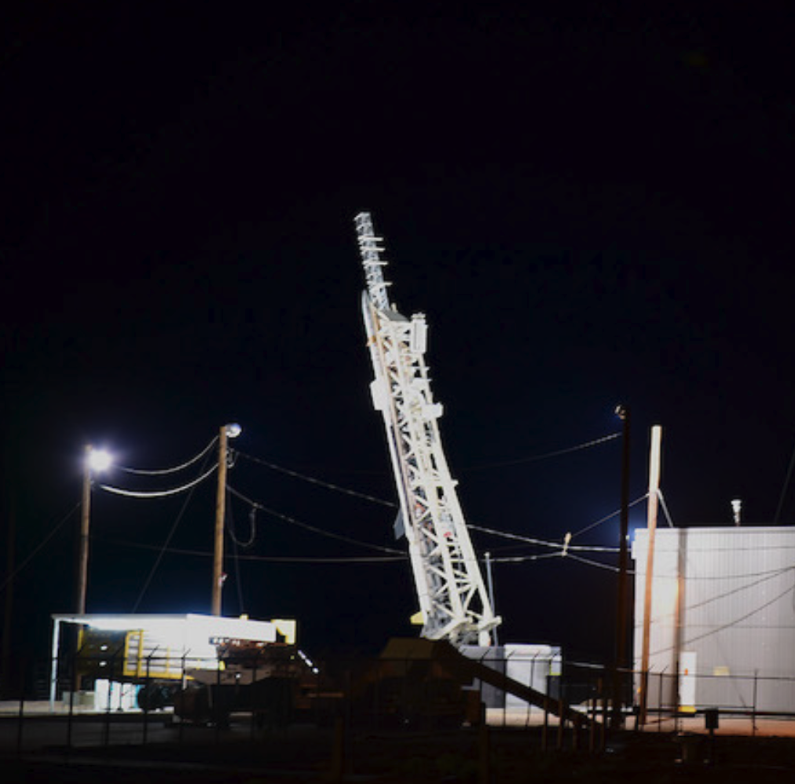
打ち上げと観測
2021年6月7日
第一回打ち上げ成功
@米国ホワイトサンズ
全3波長帯での
データ取得に成功
- 観測データの解析を
実施中
・迷光混入などの
不具合があったが、
2回目の打ち上げ
では改善予定。
観測シーケンス
取得した画像データ

Slide 8
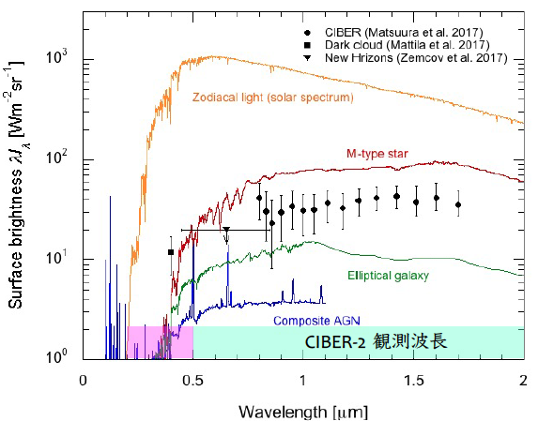
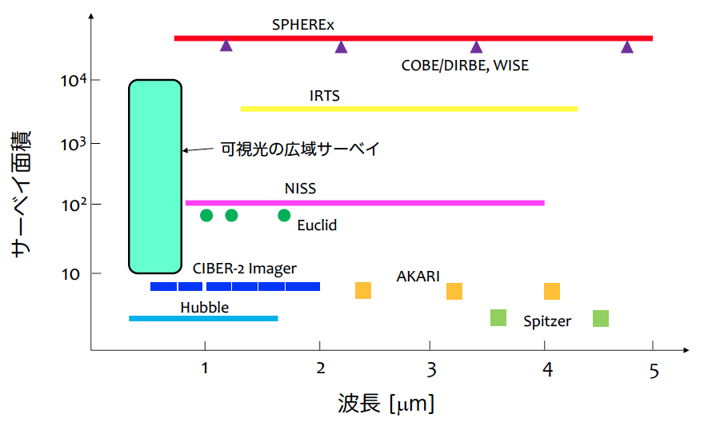
次代の宇宙背景放射観測
・観測波長域の拡大
スペクトル形状から
起源天体を制約
・観測領域の拡大
- 広天域におけるゆらぎ測定
→可視光波長（< 0.5$μ$m）
での広域観測が重要
・世界的に唯一の
パラメータスペースでの
観測
可視光〜近赤外線のスペクトル
他天文プロジェクトの波長、サーベイ面積

Slide 9
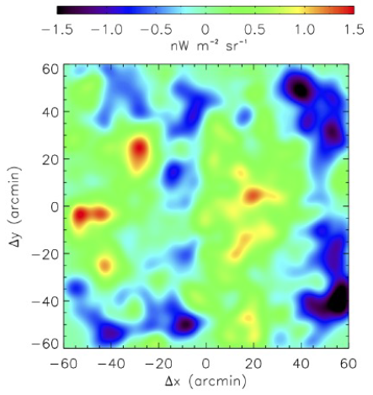
超小型衛星の利用
宇宙背景放射
- 空間的に広がった放射
→比較的小型の望遠鏡で観測可能
→個々の天体観測ほど高い
指向安定性は不必要
可視光観測
- 赤外線観測に比べて、
観測装置の冷却条件は緩い。
・宇宙可視光背景放射観測
→超小型衛星の特性に合致し、早いスパンで実施したい。
2度角
2度角
宇宙背景放射の観測例
（Zemcov et al. 2014）

Slide 10
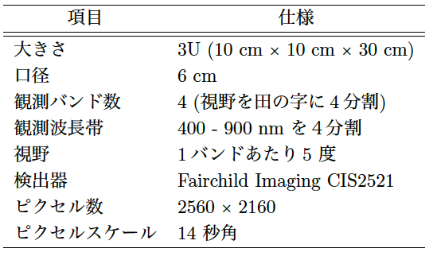
衛星ミッション部の仕様案
衛星サイズ：6U
（ASTERIAを参考）
ミッション部：約3U
= 望遠鏡+検出器+電子回路
ASTERIA
https://digitalcommons.usu.edu/smallsat/2018/all2018/255/
必要となるコンポーネント：
・広視野をカバーする光学系
・暗電流が安定な検出器
・検出器を約-20℃に冷却する
機構（ペルティエ素子を想定）
・迷光除去機構
- 一部はCIBER-2等の開発実績を応用可
本ミッション用望遠鏡の仕様（案）

Slide 11
バス部の仕様案
姿勢系
絶対指向精度の要求は比較的緩い。
長時間露光〜100sが必要となるため、
ある程度の指向安定性が必要
案：
絶対指向精度 約1度
指向安定性 7 秒角 (約0.5pixel scale)/分 (3σ）
通信系
ダウンリンク時には数Mbpsのデータレートが必要
・共通化バス構想の仕様とも合致（中川氏講演）

Slide 12
宇宙背景放射の検出感度検討
仮定：
口径6cm望遠鏡+CMOSセンサー@波長0.5$μ$m
宇宙背景放射観測における
信号雑音比（per pixel）
（光子雑音による
ポワソンノイズを仮定）
諸量 | 仮定値
光学効率$η$ | 0.6
波長$λ$ | 0.5 um
波長分解能$∆λ$ | 0.125 um
望遠鏡面積S | $π$(6cm/2)²
ピクセル立体角$Ω$ | 4.6×10⁻⁹ sr (= 14秒角)
量子効率Q | 0.8
暗電流D | 0.1 e⁻/s
読み出し雑音N_{R} | 2 e⁻
黄道光輝度I_{ZL} | 1000 nW/m²/sr/um
宇宙背景放射輝度I_{EBL} | 20 nW/m²/sr/um
黄道光、
宇宙背景放射
による光電子数
T: 積分時間

Slide 13
感度計算の結果
約100秒積分での雑音源
- 黄道光の光子雑音が卓越
（検出器の読み出し雑音、
暗電流が十分小さいことが重要）
ピクセルビニングおよび
取得画像の足し合わせにより
十分なS/Nを期待
今後の検討課題
点源の検出感度
指向安定性の影響
雑音量の比較
雑音
積分時間 (s)
ピクセルビニングによるS/N向上
S/N
積分時間 (s)

Slide 14
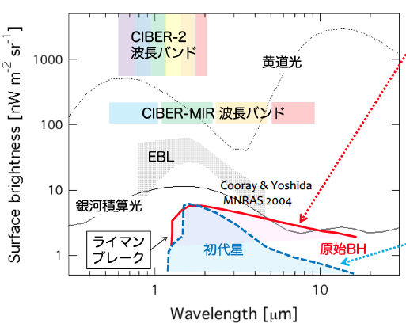
今後の計画
6U衛星開発のため、科研費基盤Sに申請中
- 5年程度での開発を想定
その後
→数十kg級衛星による
宇宙背景放射観測ミッションを構想
冷却系を装備し、
観測波長を中間赤外線
（〜8$μ$m）まで拡張
→宇宙背景放射に含まれる
初代星、原始ブラックホール
からの放射を測定

Slide 15
まとめ
宇宙の初期から現在までの星形成史解明を
目的として、超小型衛星による
宇宙可視光背景放射の観測を検討
宇宙可視光背景放射の観測は、6U衛星で
実現可能性が高く、超小型衛星の特性に
合致した科学ミッション
将来的には、6Uから数10kg級衛星に発展させ、
超小型衛星による宇宙背景放射科学の開拓を狙う。

